Slide 1


小姜丝卡通
教育教学通用模板
An old woman had a cat . The cat was very old; she could not run quickly , and she could not bite,because she was so old.

Slide 2

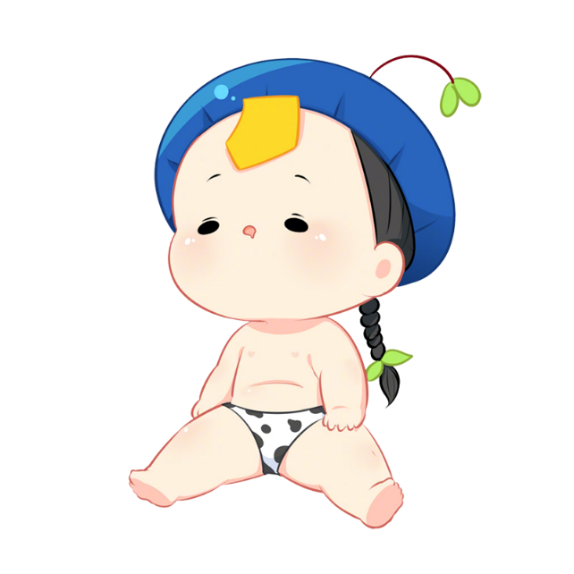
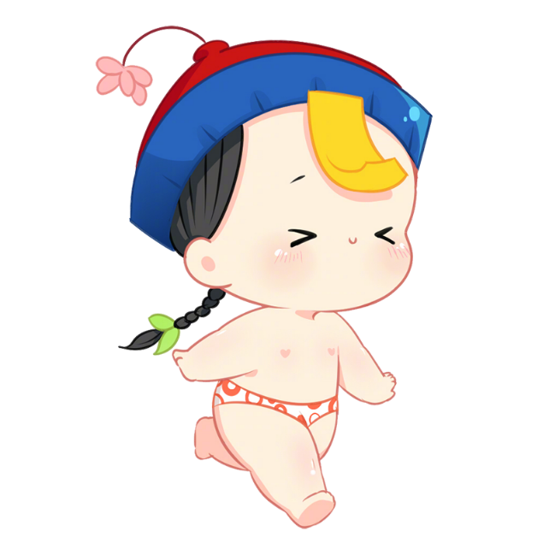
目录
contents
填写标题
填写标题
填写标题
An old woman had a cat . The cat was very old; she could not run.
An old woman had a cat . The cat was very old; she could not run quickly.
An old woman had a cat . The cat was very old; she could not run quickly.

Slide 3
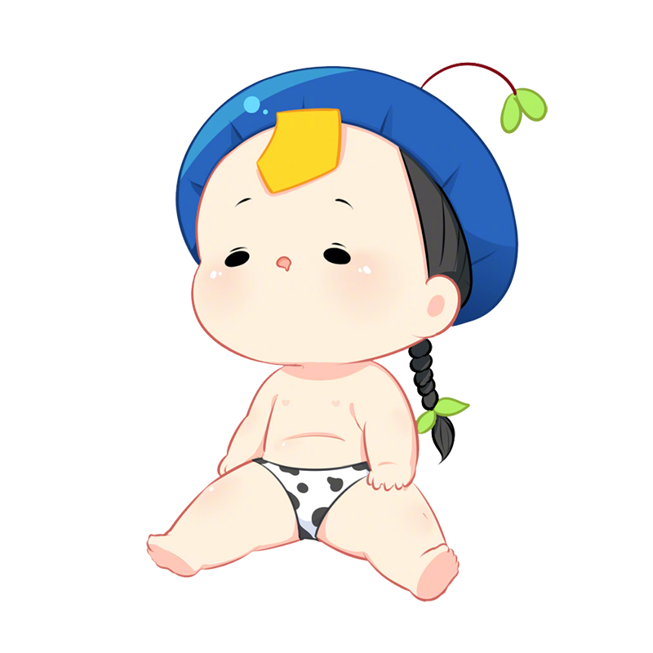
这里填写标题
点击此处添加文本信息。标题数字等都可以通过点击和重新输入进行更改，顶部“开始”面板中可以对字体、字号、颜色、行距等进行修改。建议正文14号字，1.3倍字间距。

Slide 4

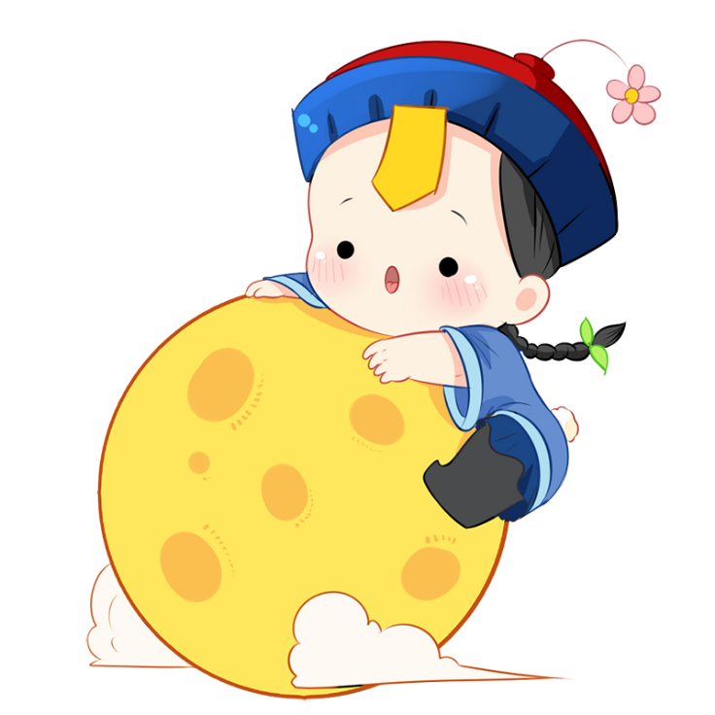
添加标题信息
建议正文14号字，1.3倍字间距
点击此处添加文本信息
标题数字等都可以通过点击和重新输入进行更改，顶部“开始”面板中可以对字体、字号、颜色、行距等进行修改。建议正文14号字，1.3倍字间距。
标题数字等都可以通过点击和重新输入进行更改。建议正文14号字，1.3倍字间距。
标题数字等都可以通过点击和重新输入进行更改。建议正文14号字，1.3倍字间距。
标题数字等都可以通过点击和重新输入进行更改。建议正文14号字，1.3倍字间距。

Slide 5
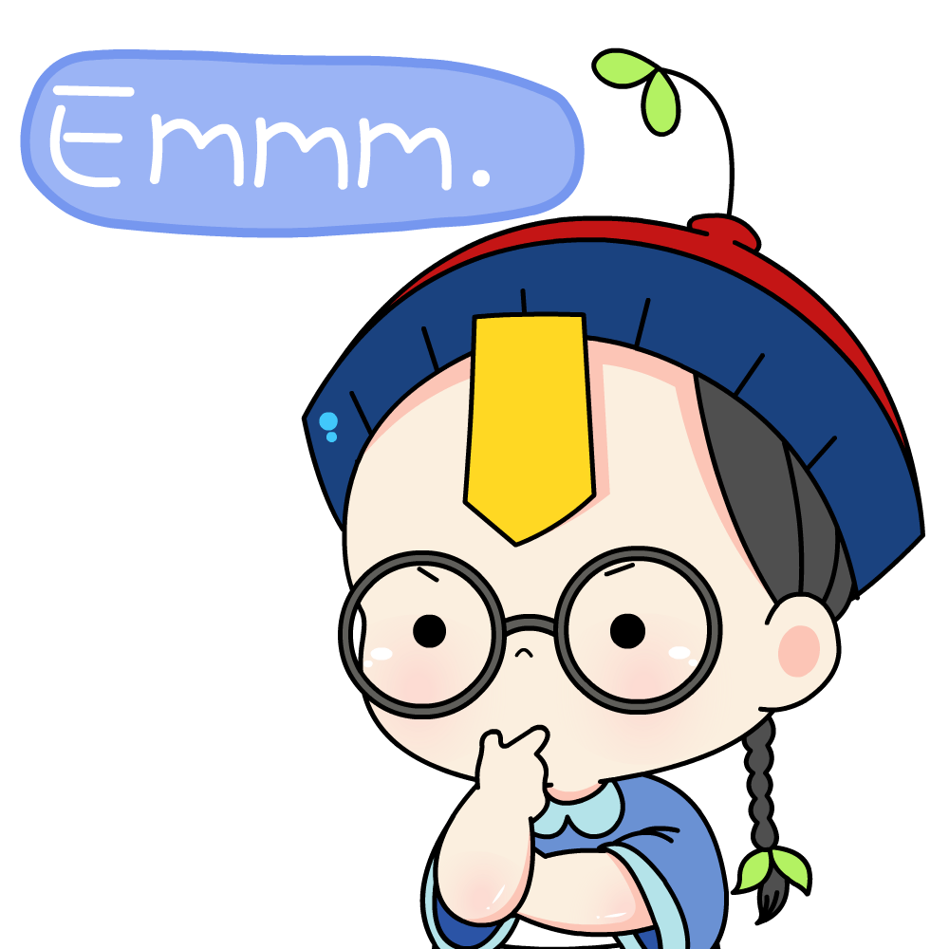
点击此处添加文本
建议正文14号字，1.3倍字间距
点击此处添加文本信息
标题数字等都可以通过点击和重新输入进行更改，顶部“开始”面板中可以对字体、字号、颜色、行距等进行修改。建议正文14号字，1.3倍字间距
标题数字等都可以通过点击和重新输入进行更改，顶部“开始”面板中可以对字体、字号、颜色、行距等进行修改。建议正文14号字，1.3倍字间距。

Slide 6

添加标题信息
建议正文14号字，1.3倍字间距
点击此处添加文本信息
点击此处添加文本信息
标题数字等都可以通过点击和重新输入进行更改。建议正文14号字，1.3倍字间距
标题数字等都可以通过点击和重新输入进行更改。建议正文14号字，1.3倍字间距。
点击此处添加文本信息
点击此处添加文本信息
标题数字等都可以通过点击和重新输入进行更改。建议正文14号字，1.3倍字间距
标题数字等都可以通过点击和重新输入进行更改。建议正文14号字，1.3倍字间距。

Slide 7
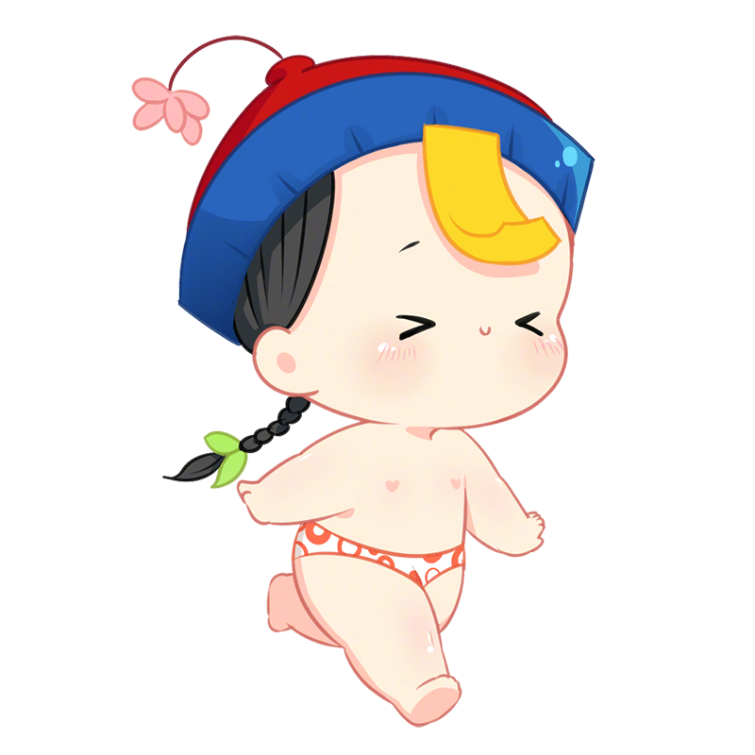
这里填写标题
点击此处添加文本信息。标题数字等都可以通过点击和重新输入进行更改，顶部“开始”面板中可以对字体、字号、颜色、行距等进行修改。建议正文14号字，1.3倍字间距。

Slide 8

添加标题信息
建议正文14号字，1.3倍字间距
点击此处添加文本信息
标题数字等都可以通过点击和重新输入进行更改。建议正文14号字，1.3倍字间距。
点击此处添加文本信息
标题数字等都可以通过点击和重新输入进行更改。建议正文14号字，1.3倍字间距。
点击此处添加文本信息
点击此处添加文本信息
标题数字等都可以通过点击和重新输入进行更改。建议正文14号字，1.3倍字间距。
标题数字等都可以通过点击和重新输入进行更改。建议正文14号字，1.3倍字间距。

Slide 9

添加标题信息
建议正文14号字，1.3倍字间距
标题数字等都可以通过点击和重新输入进行更改。建议正文14号字，1.3倍字间距。
点击此处添加文本信息
标题数字等都可以通过点击和重新输入进行更改，顶部“开始”面板中可以对字体、字号、颜色、行距等进行修改。建议正文14号字，1.3倍字间距
点击此处添加文本信息
标题数字等都可以通过点击和重新输入进行更改。建议正文14号字，1.3倍字间距。

Slide 10


添加标题信息
建议正文14号字，1.3倍字间距
点击此处添加文本信息
点击此处添加文本信息。标题数字等都可以通过点击和重新输入进行更改，顶部“开始”面板中可以对字体、字号、颜色、行距等进行修改。建议正文14号字，1.3倍字间距。

Slide 11

这里填写标题
点击此处添加文本信息。标题数字等都可以通过点击和重新输入进行更改，顶部“开始”面板中可以对字体、字号、颜色、行距等进行修改。建议正文14号字，1.3倍字间距。

Slide 12
添加标题信息
建议正文14号字，1.3倍字间距
标题数字等都可以通过点击和重新输入进行更改，顶部“开始”面板中可以对字体、字号、颜色、行距等进行修改。建议正文14号字，1.3倍字间距。
4
标题数字等都可以通过点击和重新输入进行更改，顶部“开始”面板中可以对字体、字号、颜色、行距等进行修改。建议正文14号字，1.3倍字间距。
2
3
标题数字等都可以通过点击和重新输入进行更改，顶部“开始”面板中可以对字体、字号、颜色、行距等进行修改。建议正文14号字，1.3倍字间距。
1
标题数字等都可以通过点击和重新输入进行更改，顶部“开始”面板中可以对字体、字号、颜色、行距等进行修改。建议正文14号字，1.3倍字间距。

Slide 13

添加标题信息
建议正文14号字，1.3倍字间距
点击此处添加文本信息
标题数字等都可以通过点击和重新输入进行更改。建议正文14号字，1.3倍字间距。
点击此处添加文本信息
标题数字等都可以通过点击和重新输入进行更改。建议正文14号字，1.3倍字间距。
点击此处添加文本信息
点击此处添加文本信息
标题数字等都可以通过点击和重新输入进行更改。建议正文14号字，1.3倍字间距。
标题数字等都可以通过点击和重新输入进行更改。建议正文14号字，1.3倍字间距。

Slide 14

添加标题信息
建议正文14号字，1.3倍字间距
点击此处添加文本信息
点击此处添加文本信息。标题数字等都可以通过点击和重新输入进行更改，顶部“开始”面板中可以对字体、字号、颜色、行距等进行修改。建议正文14号字，1.3倍字间距。

Slide 15
我们下节课再见
An old woman had a cat . The cat was very old; she could not run quickly , and she could not bite,because she was so old.

